Slide 1
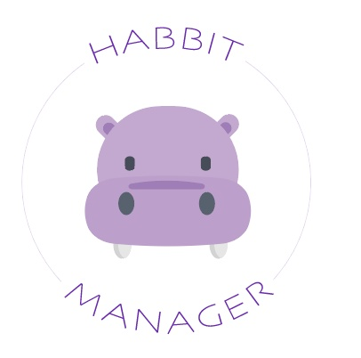
캡스톤 디자인
Team NEW CAP
이승찬, 이정민, 이정원
제안서 발표

Slide 2
캡스톤 디자인
Introduction
주제 검토 및 진행현황

Slide 3
캡스톤 디자인
Introduction
습관
왜 이리 만들기 어려울까?
주제 검토 및 진행현황

Slide 4
캡스톤 디자인
Introduction
Ha
Ma
bit
nager
Project
주제 검토 및 진행현황

Slide 5
캡스톤 디자인
Tracking Progress
주제 검토 및 진행현황

Slide 6
캡스톤 디자인
Tracking Progress
Feed Back
주제 검토 및 진행현황

Slide 7
캡스톤 디자인
Tracking Progress
너무나도 다양한 상황
구체적 구현 방법의 미비
습관
Feed Back
주제 검토 및 진행현황

Slide 8
캡스톤 디자인
Tracking Progress
1. 심리학적 논거 보충
습관의 정의, 습관의 형성 과정, 습관의 강도 측정 방법(SRBAI)
2. 특정 상황에 기반한 서비스 제공
GPS, 시간, 스마트폰 센서
Feed Back
주제 검토 및 진행현황

Slide 9
캡스톤 디자인
Tracking Progress
통학 통근
= 등교/출근 대중교통을 이용한 장시간 이동
= 실질적으로 서비스 제공 가능
Feed Back
주제 검토 및 진행현황

Slide 10
캡스톤 디자인
출발 Hama
주제 검토 및 진행현황

Slide 11
캡스톤 디자인
출발 HaMa
Why 통학러?
주제 검토 및 진행현황

Slide 12



캡스톤 디자인
출발 HaMa
통학러의 삶
주제 검토 및 진행현황

Slide 13



캡스톤 디자인
출발 HaMa
=
=
주제 검토 및 진행현황

Slide 14
캡스톤 디자인
출발 HaMa
then HOW?
주제 검토 및 진행현황

Slide 15



캡스톤 디자인
출발 HaMa
HOME
Before leaving
주제 검토 및 진행현황

Slide 16
캡스톤 디자인
출발 HaMa
이동 시간
첫 교시/출근 제한 시간
필요 준비물 알림
해당 요일 서비스 이용 여부 확인
GPS 수집 주기 결정
GPS 이용 출발 여부 판단
주제 검토 및 진행현황

Slide 17
캡스톤 디자인
출발 HaMa
Station
Home to station
Station to Station
주제 검토 및 진행현황

Slide 18
캡스톤 디자인
출발 HaMa
서서 대기?
or
바로 탐?
Google Awareness API
GPS 이용
주제 검토 및 진행현황

Slide 19
캡스톤 디자인
출발 HaMa
Destination
Station to destination
주제 검토 및 진행현황

Slide 20
캡스톤 디자인
출발 HaMa
도착 후 알람으로 reward?
센서와 GPS를 통해 점검 여부 자체 결정
주제 검토 및 진행현황

Slide 21
캡스톤 디자인
출발 HaMa
Problem
주제 검토 및 진행현황

Slide 22
캡스톤 디자인
출발 HaMa
의지
Problem
주제 검토 및 진행현황

Slide 23
캡스톤 디자인
출발 HaMa
특정 자극 상황에 인접한 알림
Positive Reinforcement
동기 부여
GPS, 센서 활용
칭찬의 글, 위로의 글
SRBAI
Problem
주제 검토 및 진행현황

Slide 24
캡스톤 디자인
출발 HaMa
Difference
주제 검토 및 진행현황

Slide 25
캡스톤 디자인
출발 HaMa
1. 유동적이다
기존 : 한번 설정 영원히
출발 하마 : 축적되는 데이터를 바탕으로 서비스 주기 변화
Difference
주제 검토 및 진행현황

Slide 26
캡스톤 디자인
출발 HaMa
2. 심리학 접목
기존 : 범용성을 위해 실제 습관 형성에 도움이 별로 안되는 기능 제공
출발 하마 : 통학/통근이라는 특정 상황을 전제로 서비스하여 실제 습관 형성에 도움을 줄 수 있음.
Difference
주제 검토 및 진행현황

Slide 27
캡스톤 디자인
출발 HaMa
Mento Feed Back
주제 검토 및 진행현황

Slide 28
캡스톤 디자인
출발 HaMa
정확한 요구분석
세밀한 기능 분해
치밀한 역할 분담
WBS
Mento Feed Back
주제 검토 및 진행현황

Slide 29
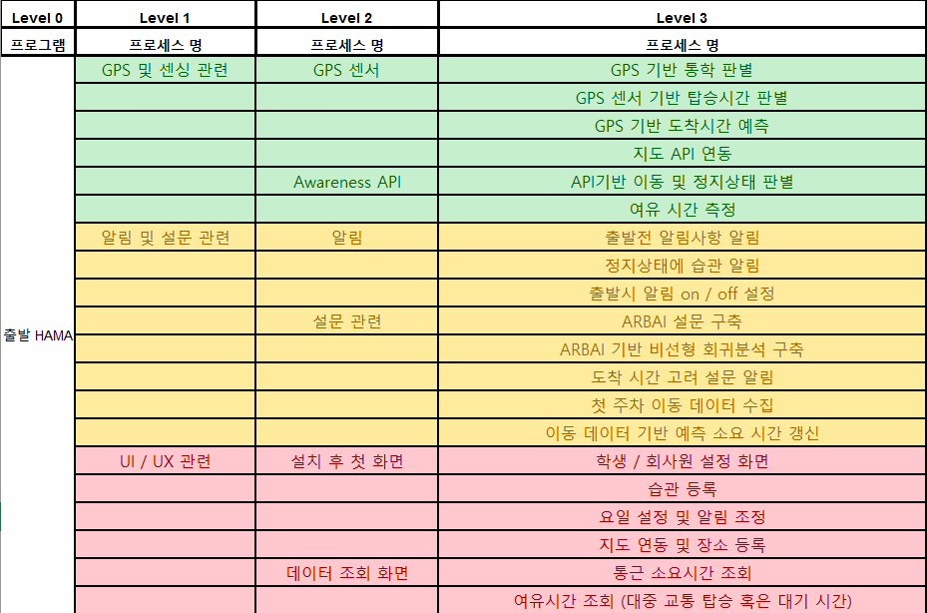
캡스톤 디자인
출발 HaMa
Mento Feed Back
주제 검토 및 진행현황

Slide 30
캡스톤 디자인
출발 HaMa
Plan
주제 검토 및 진행현황

Slide 31
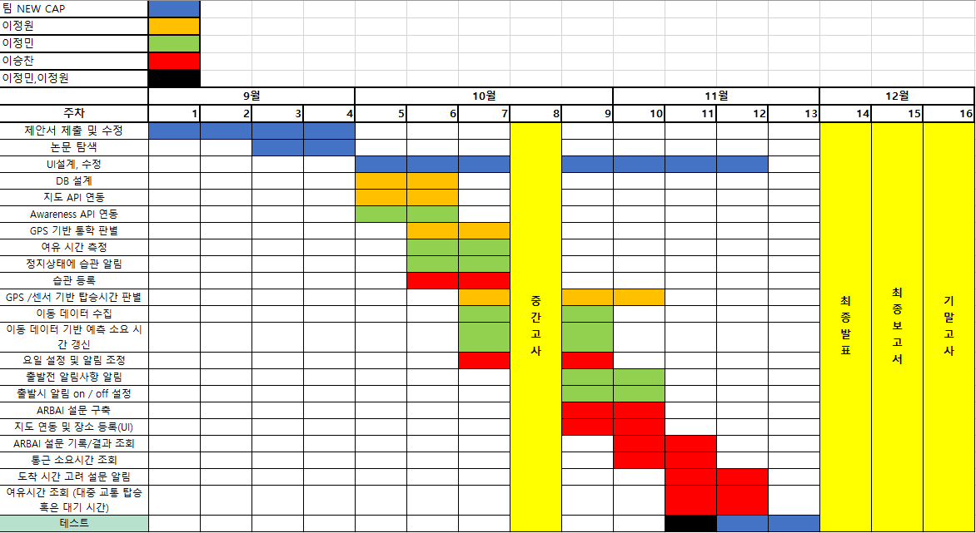
캡스톤 디자인
출발 HaMa
Plan
주제 검토 및 진행현황

Slide 32


캡스톤 디자인
출발 HaMa
주제 검토 및 진행현황

Slide 33
캡스톤 디자인
출발 HaMa
End
주제 검토 및 진행현황

